Slide 1

Chào mừng các em đến với tiết học

Slide 2





02
03
01
Nhận biết được những dụng cụ phù hợp khi lao động
Tìm hiểu cách sử dụng an toàn một số dụng cụ lao động
Khởi động

Slide 3
01
KHỞI ĐỘNG

Slide 4
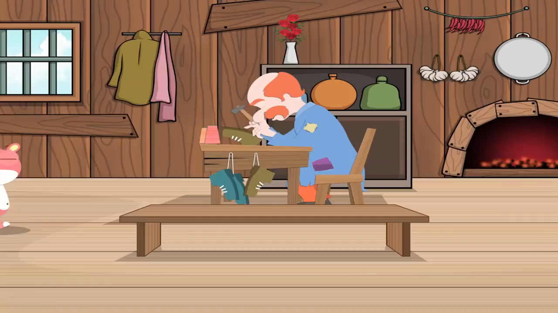

Slide 5
Cá nhân
Kể tên một số việc em đã làm để bảo vệ
và giữ gìn môi trường
click here to add text click here to add text click here to add text click here to add text click here to add text click here to add text click here to add text click here to add text

Slide 6




Có rất nhiều việc làm để bảo vệ và giữ gìn môi trường:
- Không bẻ cành, ngắt hoa, dẫm lên thảm cỏ,
- Thấy rác phải nhặt bỏ vào thùng rác,..
- Dọn dẹp vệ sinh lớp học, khuôn viên nhà ở
- Vứt rác đúng nơi quy định, không xả rác bừa bãi.
- Hạn chế sử dụng túi nilon.
- Tiết kiệm điện, nước trong sinh hoạt.
- Tích cực trồng cây xanh.
- Hăng hái tham gia các phong trào bảo vệ môi trường.
- Không tiếp tay cho hành vi tổn hại đến môi trường…

Slide 7
02
Hoạt động 5:
Nhận biết được những dụng cụ phù hợp khi lao động

Slide 8
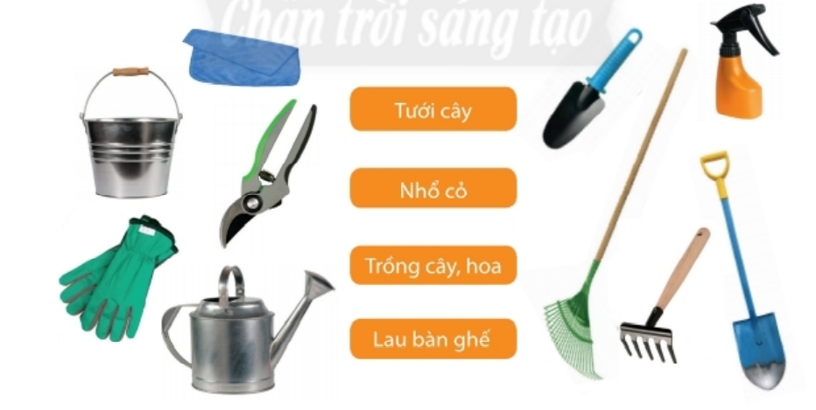
Kể tên từng dụng cụ lao động mà em biết và trong các hình dưới đây:
Khăn
Dầm
Bình xịt
Xô
Kiềm cắt cành
Chổi
Xẻng
Xô tưới
Bao tay
Cào

Slide 9

Trò chơi:
AI NHANH HƠN
Notes:
9

Slide 10
Luật chơi:
- Chia lớp thành 2 đội (mỗi đội 5 em) lần lượt mỗi em ghi tên từng dụng cụ lao động vào nhóm phù hợp.
- Sau 2 phút, đội nào ghi đúng và nhanh nhất là đội thắng cuộc.

Slide 11
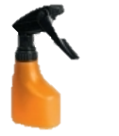



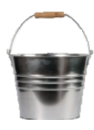
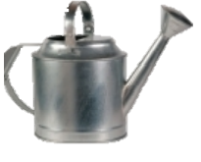


Tưới cây | Nhổ cỏ | Trồng cây, hoa | Lau bàn ghế
Bình xịt
Dầm
Dầm
Khăn
Xô tưới
Cào
Bình xịt
Xô
Bao tay
Xẻng
Bao tay
Kiềm cắt cành
Bao tay
Chổi
Xô tưới

Slide 12
Thảo luận nhóm 6
Nêu cách sử dụng một số dụng cụ lao động mà em biết

Slide 13
Chia sẻ với bạn bè
Đầu tiên mở nắp bình ra bằng cách vặn ngược theo chiều kim đồng hồ. Đổ nước gần đầy bình rồi vặn nắp bình lại cho kín. Sau đó, một tay cầm đáy bình, tay kia cầm ngay cổ bình, bóp cái cần nước sẽ phun ra ngay cái vòi. Dùng xịt trực tiếp vào hoa hay lá cây, ……
Đổ nước vào xô tưới nhưng không được đầy. Khi tưới, ta cầm ngay cán của bình và vòi bình. Dùng để tưới gốc cây.
Dầm: sử dụng linh hoạt để đào đất, xới tơi đất, xúc đất vào chậu cây, trộn các loại phân bón hoặc trợ giúp bạn trong việc đào lỗ, nhổ cây mà vẫn giữ được nguyên bộ rễ

Slide 14
Chia sẻ với bạn bè
Xẻng: dùng để xúc đất, đào đất, đào hố . Tay thuận cầm ở dưới cán xẻng, tay còn lại cầm phía trên cán, hơi cúi người xuống, một chân lùi về phía sau để giữ thăng bằng cho cơ thể, chân còn lại đạp lên xẻng và cắm xuống đất, dùng lực hai tay và chân đạp xẻng cho xẻng sâu xuống lòng đất, xúc lượng đất vừa đủ với xẻng và với sức của mình. Sau đó bỏ chân đạp xẻng xuống, tay trên đè cho xẻng nghiêng về sau và dùng lực của hai tay để nâng lên, xoay người và di chuyển xẻng đến nơi cần đổ đất.

Slide 15
Chia sẻ với bạn bè
Cào: tay của bạn nắm chắc vào cán cào, dùng lực bổ nhẹ cào xuống đất để cho đất được tơi và bằng phẳng
Đeo găng vào ngón tay trước rồi mới đến lòng bàn tay. Sau đó, từ lòng bàn tay kéo toàn bộ găng ra sau cổ tay và cần đảm bảo rằng cổ găng tay đã đến cổ tay.

Slide 16
Chia sẻ với bạn bè
Khăn: dùng để lau tay, lau nước khi bị đổ hoặc để nhúng vào xô lau bảng.
Xô: dùng để đựng nước lau bàn ghế hay xả khăn lau.

Slide 17
Chia sẻ với bạn bè
Kiềm cắt cành hay còn gọi là kéo cắt tỉa cành cây, đây là loại kéo sử dụng để chăm sóc cây cảnh, hoa lá, các loại cây ăn trái trong vườn.
Chổi: dùng để quét nhà , quét sân

Slide 18
03
Hoạt động 6:
Tìm hiểu cách sử dụng an toàn một số dụng cụ lao động

Slide 19
Quan sát các dụng cụ lao động trong hình dưới đây:
Khăn
Dầm
Bình xịt
Xô
Kiềm cắt cành
Chổi
Xẻng
Xô tưới
Bao tay
Cào

Slide 20
Thảo luận nhóm 4
Trao đổi với bạn cách sử dụng an toàn một số dụng cụ lao động mà em biết

Slide 21
Chia sẻ với bạn bè
Bình xịt: Không được đổ nước tràn bình, vặn nắp cho chắc và đưa vòi vào nơi cần xịt.
Xô tưới: Không được đổ nước tràn xô, đưa vòi vào nơi cần tưới
Dầm: Hai tay cầm ngay cán của dầm, không cầm ngay mũi dầm.

Slide 22
Chia sẻ với bạn bè
Cào: Hai tay cầm ngay cán của cào, không cầm ngay mũi cào.
Găng tay: Bạn không nên kéo trực tiếp cổ găng tay ra sau cổ tay vì rất dễ bị rách găng. Không nên đeo các vật nhọn hay để móng tay sắc khi đeo găng.
Xẻng: Hai tay cầm ngay cán của xẻng, không cầm ngay mũi xẻng.
Chổi: Hai tay cầm ngay cán của chổi, không cầm ngay đầu chổi.

Slide 23
Khăn: Nhớ vắt thật khô.
Xô: Đựng nước vừa không được đầy tràn và cầm cho chắc cái quay khi di chuyển.
Kiềm cắt cành: lưu ý mũi của chúng khá nhọn nên khi cầm lưu ý không đưa vào người.

Slide 24
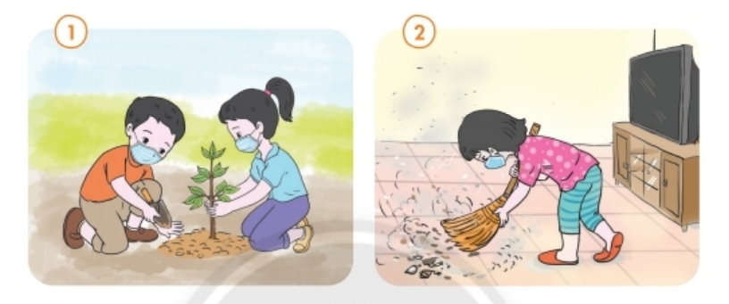
Quan sát 2 tranh dưới đây:
Notes:
24

Slide 25
Thảo luận nhóm 2
Các bạn trong tranh sử dụng dụng cụ lao động có an toàn không? Vì sao?

Slide 26
Nguy cơ mất an toàn khi sử dụng dụng cụ lao động
- Bạn trai cầm đồ dầm đất không an toàn.
- Cả 2 bạn không mang bao tay.

Slide 27
Nguy cơ mất an toàn khi sử dụng dụng cụ lao động
- Bạn gái cầm chổi không an toàn.

Slide 28
Kết luận:
Đối với các dụng cụ lao động, em cần:
- Biết cách sử dụng từng loại dụng cụ,
- Sử dụng chúng một cách an toàn,
- Biết cách bảo quản và giữ gìn chúng để sử dụng được dài lâu.

Slide 29
CHÀO TẠM BIỆT CÁC EM

